Slide 1

NSY103: Scripting en BASH
Renommage des fichiers images.

Slide 2
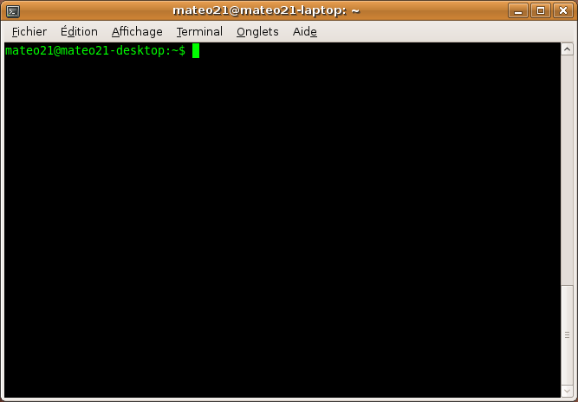
Introduction: BASH
Qu'est-ce que c'est le BASH ?
Le Bourne Again Shell est une version améliorée du Bourne Shell qui permet l'interprétation des commandes sur un terminal.

Slide 3
Introduction: BASH Scripting?
Qu'est-ce que c'est le BASH Scripting ?
Un script Bash permet de définir une série d'actions que l'ordinateur va alors effectuer sans avoir à entrer les commandes manuellement.
Permet l’automatisation des tâches répétitives et peut être programmé à un horaire précis grâce au CRON.

Slide 4
Introduction: BASH Scripting?
Les notions de base
Le SheBang : Est la première ligne d’un script qui indique au système qui est l'interprète. #!/bin/bash
./ : le point représente notre répertoire courant, donc quand nous mettons ./myscript.sh nous sommes en train de dire au système de regarder dans notre répertoire en cours pour trouver le script.
Autorisations : Un script doit avoir l'autorisation d'exécution pour être exécuté. Une bonne commande à exécuter pour assurer votre script est mis en place est juste chmod 755 <script>.

Slide 5
Le projet : Renommage des fichiers images
Objectif
L’objectif du projet est d'écrire un script qui permet de renommer les fichiers en extension .jpeg et .jpg à leurs date de création,tailles et faire une incrementation sur le nombre de fichier.
Exemple du format: 20200126_66K_1.jpg

Slide 6
Le projet : Renommage des fichiers images
Les commandes utilisées
awk : qui permet la récupération d’information sur un champs precisé.
du -sh: permet de récupérer des informations sur la taille
sed : permet de faire le recemplacement des caratères en utilisant des expression regulière.
for : permet de faire des boucles sur une commande specifiée
find : recherche
et aussi l’utilisation des functions.

Slide 7
Le projet : Renommage des fichiers images
DEMO

Slide 8
Le projet : Renommage des fichiers images
Merci de votre attention

